Slide 1

Київський національний університет будівництва і архітектури
Кафедра залізобетонних та кам’яних конструкцій
Двоповерховий дуплекс у місті Києві
Виконав: Іван АФТЕНЮК
Керівник: доцент Віра КОЛЯКОВА
Київ 2024

Slide 8
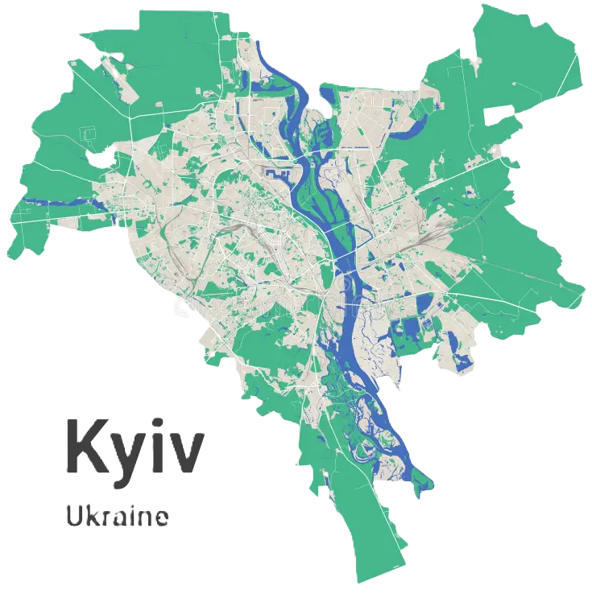

Slide 9

Дякую за увагу!

